Slide 1
第八章
NP完全问题

Slide 2
目录
可计算性
问题与算法的描述
图灵机与确定性算法
NP类问题
NP完全问题
证明问题为NP完全的方法
NP难问题
P、NP、co-NP的思考

Slide 3
算法
算法(algorithm)是指用来求解某一问题的、带有一般性的一步一步的过程。是计算流程的抽象形式，超越实现细节。
古希腊：寻找质数，求最大公约数等；
中国古代数学的机械化思想：圆周率、开方、高次代数方程组等问题的计算；
一切问题都是可计算的吗？

Slide 4
程序的终止性/停机问题
God(X,Y)
{ if (X halts on Y)
return true;
else return false;
}
Satan(X)
{ if (God(X,X))
while (true);
else return true;
}
Satan(Satan)?

Slide 5
×3＋1问题-Collatz prob.1937
Input integer n>1;
While (n>1) do
if n mod 2 = 0 then {n ← n/2} else
{n ←3n+1}
问：上述程序对任何自然数终止吗？
Erdos offered $500 for a solution

Slide 6
广义Collatz问题：GCP
函数g被叫collatz函数，如果存在一个整数m和非负有理数列{a_{i},b_{i}| i<m},使得只要x=i mod m,则g(x)=a_{i} x + b_{i} 总是整数
给出一个Collatz函数g，能否判定：对所有正整数x，总存在某个正整数i，使得g^{(i)}(x)=1?
  例如m=2, a₀=1/2, b₀=0, a₁=3, b₁=1.
S.A.Kurtz and J.Simon(芝加哥大学计算机系)证明：上述问题是不可判定的(2006)。

Slide 7
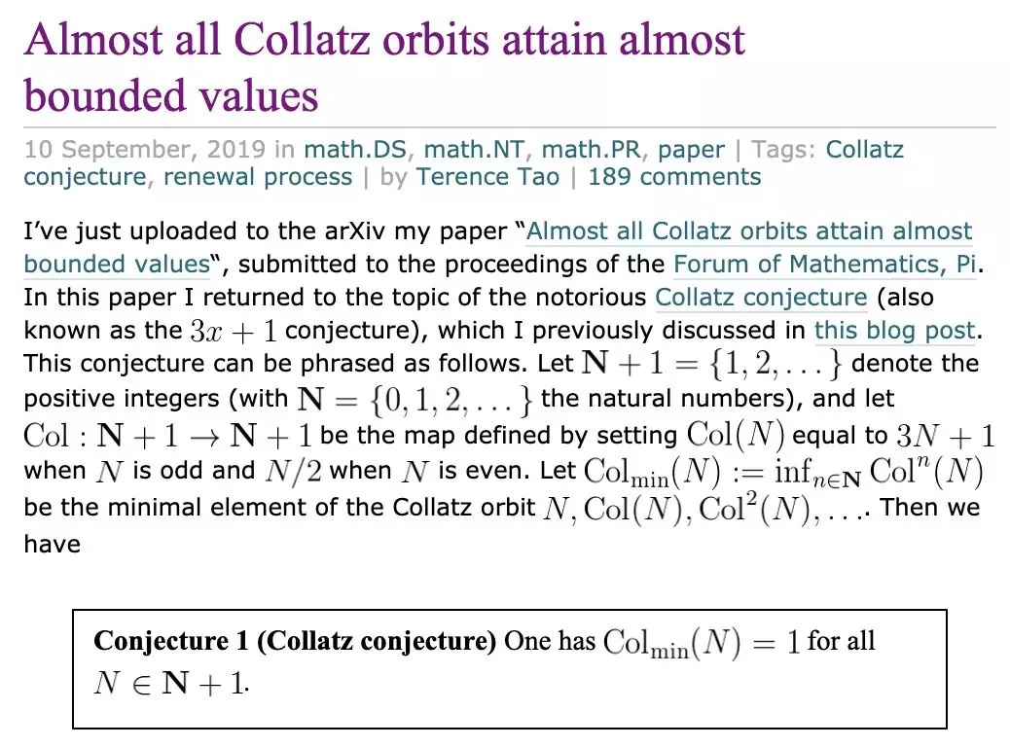
×3＋1问题的最新进展

Slide 8
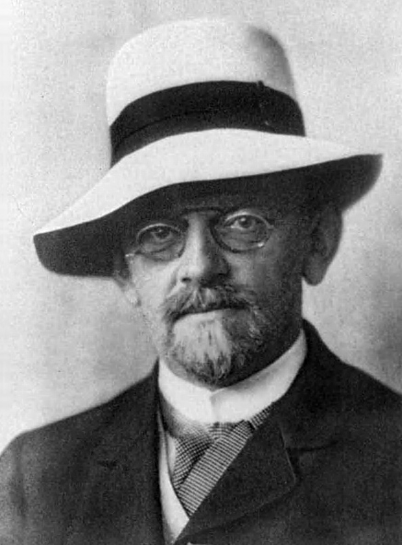
希尔伯特第十问题
戴维·希尔伯特 （ David Hilbert ）
1862 —1943
1900年，希尔伯特提出了23个世纪难题，其中第十问题是：设计“有限次运算就可以决定的过程”，以测试整系数的多元多项式方程（丢番图方程）是否有整数根。
  x² + y² =z²
  Fermat大定理：x^{n} + y^{n} =z^{n} ，当n>2时，无正整数根
    英国数学家Andrew Wiles于1995年证明
1970年，苏联数学家Yuri Matiyasevich证明不存在此算法。

Slide 9
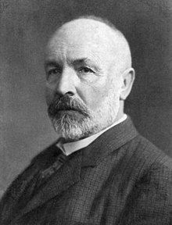
集合论的创立
格奥尔格·康托尔
（ Georg Ferdinand Ludwig Philipp Cantor ）
1845—1918
十九世纪下半叶，康托尔创立了集合论。
从自然数与康托尔集合论出发可建立起整个数学大厦。“一切数学成果可建立在集合论基础上”
法国数学家庞加莱：“借助集合论的概念，我们可以建造整个数学大厦…今天，我们可以说绝对的严格已经达到了。”

Slide 10
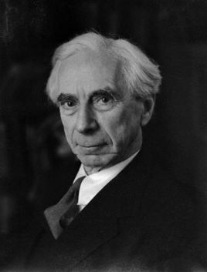
罗素悖论
伯特兰·罗素 （Bertrand Arthur William Russell）
1872—1970
有一位理发师宣布：“我将为本城所有不给自己刮脸的人刮脸，我也只给这些人刮脸。”
如果存在一个集合A={x | x∉ x }，那么A∈A是否成立？
如果它成立，那么A∈A，不满足A的特征性质。如果它不成立，A就满足了特征性质。

Slide 11
希尔伯特纲领
戴维·希尔伯特 （ David Hilbert ）
1862 —1943
20世纪20年代，在集合论不断发展的基础上，大数学家希尔伯特向全世界的数学家抛出了个宏伟计划，其大意是建立一组公理体系，使一切数学命题原则上都可由此经有限步推定真伪，这叫做公理体系的“完备性”；希尔伯特还要求公理体系保持“独立性”和“无矛盾性”。

Slide 12
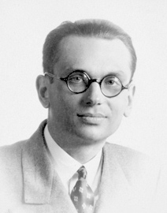
哥德尔不完全性定理
库特·哥德尔 （ Kurt Friedrich Gödel ）
1906—1978
任何无矛盾的公理体系，只要包含初等算术的陈述，则必定存在一个不可判定命题，用这组公理不能判定其真假。也就是说，“无矛盾”和“完备”是不能同时满足的

Slide 13
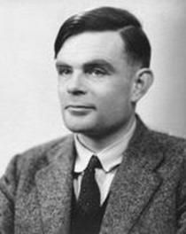
图灵机
阿兰·图灵 （ Alan Mathison Turing ）
1912 —1954
图灵在“论可计算数及其在判定问题中的应用”一文中以一个抽象自动机概念为基础定义了可计算函数。其结果是：算法可计算函数就是这种自动机能计算的函数。这种“自动机”后来被人们称为“图灵机”。

Slide 14
算法性能
算法的性能的合理刻划：
  计算模型：图灵机（Alan Turing,1936）、λ-演算(Alonzo Church,1936)；
  问题实例的规模：描述或表示它所需要的信息量。

Slide 15
问题的描述
问题(problem)：有待回答、通常含有几个取值还未确定的自由变量的一般性提问(question)。表示符号：Π
问题的构成：
1)对其关于参数的一般性描述；
2)对该问题的答案所应满足的某些特性的说明。
问题的实例：指定问题中所有参数的具体取值 。表示符号：Ι
旅行商问题（优化版本）：
参数描述： n个城市C₁,C₂,…,C_{n}，城市间距离d(C_{i},C_{j})
答案描述：城市的排序：C_{π(1)} , C_{π(2)} ,…, C_{π(n)} ，最小化目标:
∑_{1≤i≤n-1} d(C_{π(i)} , C_{π(i+1)} ) + d(C_{π(n)} , C_{π(1)} )
旅行商问题实例: n=4, C₁ , C₂ , C₃ , C₄ , d(C₁,C₂)=10,
d(C₁,C₃)=5, d(C₁,C₄)=9, d(C₂,C₃)=6, d(C₂,C₄)=9, d(C₃,C₄)=3
答案：C₁, C₃, C₄,C₂, 长度: 27

Slide 16
判定问题及描述
判定问题：答案只有“是”与“非”两种可能的问题。
D_{Π} ：Π的实例集合；Y_{Π} ：回答为“是”的实例集合 。
描述方法：分成两个部分
例：用诸如集合、图、函数等各种描述分量来刻画判定问题
的一般性例子;
问：陈述基于一般性例子所提出的一个“是非”提问。
旅行商问题（判定版本）：
例 待访问城市的有限集合C={C₁,C₂,…,C_{n}}、每对城市之间的
距离 d(C_{i},C_{j})∈Z⁺ 以及一个界 B∈Z⁺ 。
问 在C中存在一个总长不超过B的、通过所有城市的旅行路线
吗？即是否存在的一个排序：C_{π(1)} , C_{π(2)} ,…, C_{π(n)} ，使得
∑_{1≤i≤n-1} d(C_{π(i)} , C_{π(i+1)} ) + d(C_{π(n)} , C_{π(1)} ) ≤ B

Slide 17
编码
编码策略：为了描述问题实例，从某一字符集∑中选取所需字符构成有限长字符串的表示法。
  合理的编码策略具有可解码性、简洁性
  常利用结构化字符串，通过递归、复合等方式给出。
  对于问题实例 I，在一个合理的编码策略 e 下，描述该实例的字符串中的字符个数称为该问题的输入长度，也作为该问题实例的输入规模。
旅行商问题的实例：字符集{C,[,],/,0,1,2,3,4,5,6,7,8,9}，编码字符串：C[1]C[2]C[3]C[4]//10/5/9//6/9//3 ，输入长度为32。
对于每一个判定问题Π ，都有一个不依赖于编码方式的函数
Length: D_{Π} → Z⁺
长度多项式相关：对于Π的任一合理编码e，若x为I在e下的编码，存在多项式p和q
Length[I]≤p(|x|) 且 |x|≤q(Length[I])

Slide 18
问题和语言
语言：字符集∑中字符组成的一些有限长字符串的集合L ⊂∑*
选定字符集∑，对于判定问题Π和编码策略e，∑*的字符串分为 ：
  不是Π的例子的编码
  对Π回答为“非”的例子的编码
  对Π回答为“是”的例子的编码，即
  L[Π,e]={x∈∑*|x为某个例子I∈Y_{Π}在 e 下的编码｝
判定问题
编码策略
语言

Slide 19
图灵机的构成
图灵机：一个具有存储载体的、按照具体指令可完成向左或
向右移动、放置标记、抹去标记以及在计算终止时停机等四种
基本操作的虚拟机器，可以看作是描述算法的语言。
确定性单带图灵机( DTM )的组成：一个有限状态控制器、一
个读写头、一条双向的具有无限多个格的线性带。
DTM程序规定如下信息：
1. 字符取用集Γ，其包含输入字符集∑及空白符b∈ Γ\ ∑。
2. 一个有限状态集Q，包含初始状态q₀和两个停机状态q_{Y}，q_{N}
3. 一个转移函数δ：(Q\{q_{Y} , q_{N}})×Γ → Q ×Γ ×{l, r}
有限状态控制器
读写头
… -5 -4 -3 -2 -1 0 1 2 3 4 5 6 7 8 …

Slide 20
图灵机程序的运行
将输入字符串x一格一个字符地存放在带格1到带格|x|中，所有其它带格均存放空白字符 b。读写头位于带格1，状态控制器处于初始状态；
按转移函数指令一步一步地运行：
  若当前状态q是停止状态q_{Y}或q_{N}，则停止，并分别回答
“是”或“非”。
  若当前状态q既非q_{Y}也非q_{N}，则按照转移函数
δ(q , s) = (q', s', Δ)
读写头擦掉当前带格的字符s，并写上字符s‘，然后依照 Δ=l或 r 将读写头向左或右移动一格，最后将当前状态q更新为q’ 。

Slide 21
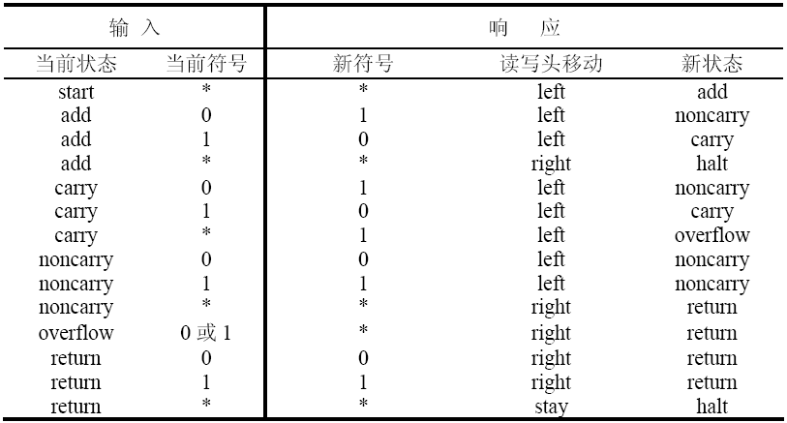
“x+1”图灵机规则集合
规则集合δ：

Slide 22


举例：“5＋1”的计算过程（1）
初始状态
根据规则集合δ：
第一步完成后状态

Slide 23




“5＋1”的计算过程（2）

Slide 24




“5＋1”的计算过程（3）

Slide 25


“5＋1”的计算过程（4）
停机状态

Slide 26
确定性算法
图灵机程序M所识别的语言：
L_{M}={x∈∑*|M作用于x时，停机于状态q_{Y}｝
给定语言L，若存在一个图灵机识别L，则称L为图灵可识别的 。
对任意输入字符串，图灵机可能进入三种状态：接受、拒绝、不停机。
e.g. D={p|p是具有整数根的多项式｝，D是否是图灵可识别的？

Slide 27
确定性算法
算法：当一个DTM程序对定义于其输入字符集上的所有可能字
符串均（在有限步内）停机时，称其为一个算法（判定器）。
DTM程序M求解问题Π：M是算法，且 L_{M}＝L( Π , e )。称M判定了Π/ L( Π , e )。
给定语言L，若存在一个图灵机判定L，则称L为图灵可判定的 。
e.g. D₁={p|p是关于x的具有整数根的多项式｝， D₁是否是图灵可判定的？
  答案：是，测试[-|k*c_{max} /c₁|, |k*c_{max} /c₁|]之间的整数值即可。
  k: p中的项数，c_{max} : 绝对值最大的系数，c₁ ：最高次的系数
e.g. D={p|p是具有整数根的多项式｝，D是否是图灵可判定的？
  希尔伯特第十问题
  答案：否， Yuri Matiyasevich证明了对于多元多项式，计算类似的界是不可能的。

Slide 28
复杂性函数定义
DTM程序M对于输入 x 的计算时间：该程序从开始直至进入停机状态为止所运行的步数。
DTM程序M的时间复杂性函数T_{M}: Z⁺ → Z⁺ 定义为：
T_{M}(n)=max{m|存在x∈∑*，|x|=n，使得M对x的计算时间为 m}
多项式时间DTM程序：存在多项式 p(x) ，使得 T_{M}(n) ≤ p(n)
P-语言类： P={L|存在多项式时间程序M，使得L=L_{M}}
多项式问题 Π : 存在多项式时间DTM程序M，其在编码策略e
下求解Π，即 L (Π,e)∈P。称Π为P-类问题。
P-类语言只能描述具有多项式时间确定算法的问题。

Slide 29
非确定性单带图灵机
非确定性图灵机包括多值模型、猜想模块模型
多值模型规定如下信息：
1. 字符取用集Γ，其包含输入字符集∑及空白符b∈ Γ\ ∑。
2. 一个有限状态集Q，包括初始状态q₀和两个停机状态q_{Y}，q_{N}
3. 一个多值转移函数∂：(Q\{q_{Y} , q_{N}})×Γ → 2 ^{Q ×Γ ×{l, r}}
∂(q , s ) = S ⊂ Q ×Γ ×{l, r}
非确定性图灵机可以被想象为在同一时刻能够独立、并行地完
成多种运算（表现在转移函数的多值性）。
猜想模块模型：加一个猜想模块
猜想模块
有限状态控制器
猜想头
读写头
… -5 -4 -3 -2 -1 0 1 2 3 4 5 6 7 8 …

Slide 30
多值性模型与确定性模型示意
非确定型计算
确定型计算
拒绝
接受
接受或拒绝

Slide 31
猜想模块模型
猜想模块有一个只进行写操作的猜想头；
计算进程分为两个阶段：猜想阶段和验证阶段
首先，输入字符串x被写在从1到|x|的带格中，其余为空白符。
猜想头位于带格-1处，有限状态控制器的读写头处于带格1的位
置，有限状态控制器处于不起作用状态。
其次，猜想模块处于起作用状态，一次一步地指示猜想头：要么
在被扫描的带格中写下Γ中的一个字符,并向左移动一格；要么停止
猜想模块停止，有限状态控制器即开始起作用，它首先处于初
始状态q₀，然后就按照DTM完全相同的规则进行。这是检验阶段，
由猜想头写出的字符串也被考虑。停机q_{Y}，称为可接受的计算。
对于一个给定的输入字符串x，NDTM程序M将会做无限多个可
能的计算。如果这些计算中至少有一个为可接受的计算，则称
NDTM程序M接受字符串 x。
L_{M}={x | 程序M接受x}－M所识别的语言

Slide 32
NDTM的时间复杂性函数
程序NDTM接受x的时间：在M对于x的所有可接受计算中，程
序从一开始直到停机状态为止在猜想和检验阶段所进行的步数的
最小值 。
NDTM程序M时间复杂性函数定义：T_{M}: Z⁺ → Z⁺
T_{M}(n)=max{{1}U{m | 存在x∈L_{M}，|x|=n，
使得M计算 x所需的计算时间为 m}}
多项式时间NDTM程序M：存在多项式p(x)，使得T_{M}(n)≤p(n)。
NP语言类：NP={L|存在多项式时间NDTM程序M，使L=L_{M}}
NP类问题Π：存在合理编码策略e，使得L[Π,e]∈NP。
任何现有的计算模型都可以通过加上一个类似于NDTM中的带
有只写头的猜想模块来扩充，而且所有如此得到的计算模型在多
项式时间内可相互转换的意义下将是等价的。没有必要特别提及
NDTM模型，将简单地说“多项式时间不确定算法”，并将NP
类语言与所有可用多项式时间不确定算法求解的判定问题等同看
待。

Slide 33
无向图的团问题
问题描述：
例：给定一个有n个顶点的无向图G=(V,E)及整数 k
问：G是否包含一个具有k个顶点的完全子图（团）？
问题实例的字符串表示：G－邻接矩阵，长度：m=n²+logk +1
CLIQUE={w#v | w, v∈{0,1}*，以w为邻接矩阵的图G有
一个k顶点的团，v是k的二进制表示｝
非确定性算法设计
第一阶段：将输入字符串w#v进行分解，计算n=|w|^{1/2}以及用v表
示的整数k。若输入不具有形式w#v或|w|不是平方数，则拒绝。
第二阶段：非确定性选择V的一个k元子集V' ,并用其集合特征向
量表示A[1..n]。
第三阶段：确定性地检查V'的团性质。若V'是一个团则接受，
否则拒绝。

Slide 34
团问题选择子集的非确定性算法
第一阶段可在
O(n²)内完成。第二
阶段可在O(n)内完
成；第三阶段可在
O(k²)内完成。总的
时间复杂度为
O(n²+k²)
integer j,m;
j:=0;
for i to n do
m:=choice(0,1);
case:
m=0: A[i]:=0;
m=1: A[i]:=1; j:=j+1;
end{case}
end{for}
if j≠k then failure; end{if}

Slide 35
多项式时间可验证
验证算法：算法A有两个自变量：通常的输入串X和二进制串Y（证书）。若对于任意串X∈L，存在一个证书Y且可以用Y证明X∈L，则A验证了L。
多项式时间可验证语言类
VP={L| Ǝ多项式P和多项式时间验证算法 A(X,Y)，使得对于任意X ∈∑*，X ∈L当且仅当Y ∈∑*, |Y|≤p(|X|)且A(X,Y)=1}
VP=NP

Slide 36
定理：对于每一个NP问题Π，都存在多项式 p(x)使得问题Π可以用一个时间复杂
度为O(2^{p(n)})的确定性算法求解
证明：设A为求解Π的一个多项式时间不确定性算法，其时间复杂性由一个多项式q(n)来界定。不失一般性，设q可在多项式时间内被估值。因此，对于长度为 n 的每个被接受的输入，必然存在字符集Γ上长度至多为q(n)的某个猜想字符串，使算法A的检验阶段在不多于q(n)步内回答“是”。若| Γ |=k，则所需要考虑的可能猜测的数目最多为k^{q(n)}。对于一个长度为 n 的给定输入，通过应用算法A的确定性检验阶段到相应的k^{q(n)}多个可能猜测字符串中的每一个，直到停止或运行q(n)步，我们可以肯定地发现A对于该输入是否有一个可接受计算。如果A在该时间界内遇到一个导致可接受计算的猜测串，则该模拟过程回答“是”；否则回答“非”。
这显然形成了一个求解Π的确定性算法，而且该算法的时间复杂度将以q(n)k^{q(n)} 为上界。其等价于O(2^{p(n)}) 。

Slide 37
NP－完全问题(1)
在非确定性图灵机上时间复杂性为q(n)的判定问题与在确定性
图灵机上时间复杂性为 q(n)k^{q(n)} 的问题相当。
P ⊂ NP ，问：P = NP ？
研究NP类中问题之间的关系，从NP中找出一些具有特定性质
的、与P中问题有显著不同的问题。形成了NP－完全理论
多项式变换：语言L₁⊂∑₁*到另一个语言L₂⊂∑₂*的多项式变换
是指映射f: ∑₁*→ ∑₂*，满足下面两个条件：
1. 存在计算 f 的一个多项式时间DTM程序；
2. 对于所有的x∈∑₁*有：x∈L₁当且仅当f(x) ∈L₂。
记号： L₁ ∝ L₂ 。 Π₁ ∝ Π ₂ 如果 L(Π₁ , e₁) ∝ L(Π₂ , e₂)

Slide 38
NP－完全问题(2)
多项式变换的性质：
1. 若L' ∝ L, L∈P，则L' ∈ P;
2. 若L' ∝ L，L ∝ L'', 则 L' ∝ L''
3. 若判定问题Π是NP－完全的，P ≠ NP，则Π∈NP\P；
4. 若L' , L ∈NP， L' ∝ L 则 L' ∈ NPC ⇒ L∈NPC。
NP－完全问题：称一个语言L(判定问题Π)是NP－完全的，如
果L∈NP( Π∈NP )，而且，对于任意L'∈NP( Π' ∈NP )都有
L' ∝ L ( Π' ∝ Π )

Slide 39
NP－完全问题(3)
几个典型的NP－完全问题*
1. 可满足性问题（SAT）
例：给定布尔变量之集以及上子句的一个集合C。
问：是否存在的一个真值分配，使得C是可满足的。
命题逻辑公式通常表示为CNF公式。相关定义如下：
  文字：布尔变量x和布尔变量的非﹁x称为文字，前者为正文字，后者为负文字
  子句：l1∨… ∨ lk形式的式子称为子句，其中∨是逻辑上的析取连接词， li是文字；子句也常被表示为文字的集合
  CNF公式：C1 ∧… ∧ Cm为CNF公式，其中∧是逻辑上的合取连接词，Ci是子句； CNF公式也常被表示为子句的集合
* Richard Manning Karp, Reducibility Among Combinatorial Problems, 1972.

Slide 40

NP－完全问题(4)
  赋值t：变量到{0,1}的映射
  对于文字l： t(l) = 1当且仅当：
  l为正文字x 且t(x) = 1
  l为负文字 且t(x) = 0
  对于子句C=l1∨… ∨ lk： t(C)=1当且仅当
  对于某个li有t(li) = 1
  对于公式F= C1 ∧… ∧ Cm：t(F)=1当且仅当
  对于所有的Ci有t(Ci) = 1
  SAT：给定一个CNF公式F，判定它是否存在一个赋值t，使得t(F)=1

Slide 41
NP－完全问题(5)
2. 图中的三个问题
  顶点覆盖问题
  例：给定一个图G(V,E)和一个正整数K≤|V| 。
  问：是否存在G的一个顶点数不超过K的覆盖？
  团问题
  例：给定一个图G(V,E)和一个正整数K≤|V| 。
  问：是否存在G的一个顶点数不小于K的团？
  独立集问题
  例：给定一个图G(V,E)和一个正整数K≤|V| 。
  问：是否存在G的一个顶点数不小于K的独立集？
  G中存在K-独立集 ↔ G中存在(|V| -K)-顶点覆盖 ↔ G的补图存在K-团

Slide 42
NP－完全问题(6)
3. Hamilton回路问题
例：给定一个图G(V,E)。
问：G含有一个Hamilton回路吗？
4. 划分问题
例：已知一个有限集合A，其每个元素a都赋予一个权值s(a)∈Z⁺
问：是否存在A的子集A'使得∑_{a∈A'} s(a) = ∑_{a∈A\A'} s(a)。
5.三元可满足性问题 3SAT
例：给定布尔变量的一个有限集合U及定义于其上的子句集
C={c₁,c₂,…,c_{m}}, 其中|c_{i}|=3, i=1,2,…,m。
问：是否存在U之上的一个真值分配，使得C中所有的子句均被
满足？
6. 三元精确覆盖问题
例：给定有限集X，|X|=3q，以及X的三元子集族C。
问：C含X的一个精确覆盖吗？即存在C ' ⊂C，使得 ∪_{c∈C'} c=X，
而且X中的每个元素恰属于C'的一个子集。

Slide 43
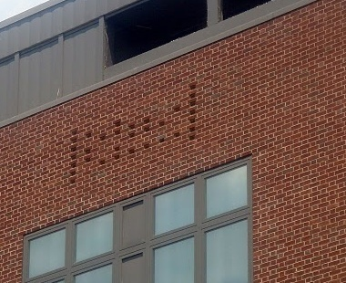
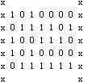
P=np

Slide 44


















证明新问题是NPC问题的方法(1)
证明 ；
选取一个已知的NP完全问题 ；
构造一个从 到 的变换 ；
证明 为一个多项式变换。
Cook定理： 可满足性问题是NPC－问题。
例1 证明三元可满足性问题是NPC－问题。
选择满足性问题作为参照物。设布尔变量集
及子句集 构成SAT的一个一般性例子。我们构造
新的布尔变量集 及定义其上的三元子句集 ，使得 可满足
当且仅当 可满足。
对于每个子句 ，设 ，其中，
表示 中变量的非的全体。分三种情况讨论：
1) 情形，此时令

Slide 45

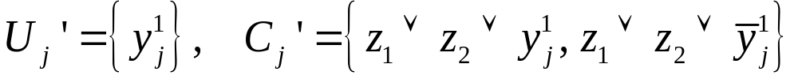




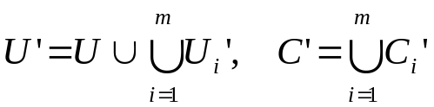









证明新问题是NPC问题的方法(2)
情形2： ，令
情形3: ，令 ；
情形4： ，令 ；
最后，令 ，往证： 可满足当且仅当 可满足
设 是使 满足的一个真赋值。以下说明 可扩充成
满足 的一个真赋值： 。
因为 中的变量可分解成不同的集合 ，而每个
的变量仅出现在属于 的子句中，我们仅需要说明如何将 扩
充到各个 即可，且证明在上述四种情形的每一种情形下， 中
的所有子句均被满足。

Slide 46






















证明新问题是NPC问题的方法(3)
若 属于情形 或情形 ，则 中的子句已被 所满足，
从而可任意地扩展它到 ，例如，对所有的 ，令
若 是由情形 所确定的，那么 为空集，而 的赋值已经
使 中的单个子句取真值。
若 是由情形 所确定的，因为 为 的一种可满足性真赋
值，必然存在一个最小的整数 ，使得变量 在 之下被赋予真
值，且 。若 为1或2，则可对 令 ；若
为 或 ，则对于 ，令 ；其余情况，
令 ， 。
容易证明，这些选择将保证 中所有的子句均被满足，进而 中
的所有子句也均被赋值 所满足。
反之，若 为 的一个可满足性真赋值，则不难证明 对于 中
变量的限制必形成对 的一个可满足性真赋值。

Slide 47






证明新问题是NPC问题的方法(4)
至此，我们证明了 可满足当且仅当 可满足。
要证明上述变换可在多项式时间内完成，只需注意到 中三元
子句的数目被 的一个多项式所界定。也就是说，3SAT例子的
大小由SAT例子的大小的一个多项式函数所界定。由此，根据上
述构造方法，不难证明它是一个多项式变换。
例2 证明图的顶点覆盖问题VC是NPC-问题
首先，图的顶点覆盖问题是NP问题。因为求解它的不确定性
算法只需猜测顶点的一个子集，然后在多项式时间内就可以检验
该子集是否包含每条边的至少一个端点，并具有适当的大小，即
该顶点子集中顶点的个数不超过限定的值。
选三元可满足性问题做参照物。设
为3SAT的一个一般性例子。我们要构造一个图 和一个
正整数 ，使得 有一个顶点数不超过 的覆盖，当且仅当

Slide 48






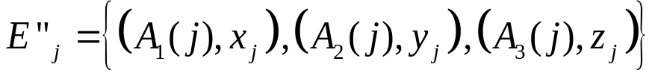
证明新问题是NPC问题的方法(5)
是可满足的。
对每个变量 ,定义 ，其中 ；对于
每个子句 ，设 ，构造一个三角形 ，
其中
并且构造新的边集 ，如下图。
v₁
v₂
v₃
v₄
v_{n}
x_{j}
y_{j}
x_{k}
…………………………
z_{j}
u₁
u₂
u₃
u₄
z_{k}
u_{n}
y_{k}
A₁(j)
A₁(k)
S_{j}
A₂(j)
A₃(k)
A₃(j)
A₂(k)

Slide 49

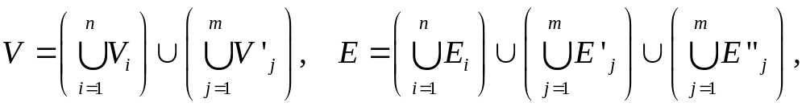



















证明新问题是NPC问题的方法(6)
其中 。令
，由于 ，以及 均为有
限值，上述构造图的过程一定在多项式时间内完成。以下证明：
是可满足的当且仅当G有一个顶点数不超过 的覆盖。
设 是G的一个顶点覆盖， 。由图G的构造， 必然包含每
个 中至少一个顶点，和每个 中至少两个顶点，这已经给出了至
少 个顶点，故 必然含有每个 中恰好一个顶点和每个
中恰好两个顶点。据此给出U的一种真赋值 如下：
当 时， ；而 时， 。
为了说明该赋值满足每个子句 ，考虑 中的三条边。这些边
中恰有两条可被 中的顶点覆盖，剩下的一条边必由属于 的
某个 中的一个顶点覆盖。但这意味着子句 中的相应变量，或

Slide 50


























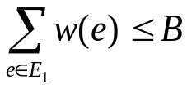
证明新问题是NPC问题的方法(7)
者是 或者是 ，在赋值 之下取值为真，从而 可由 满足。
反之，如果 为C的一个可满足性真赋值，我们构造G的
一个覆盖如下：对于 中的顶点，如果 ，选取 ，如果
则选取 ；对于 中的顶点，由于
中至少有一个取真值 ，不妨设 ，则在前面诸 中顶点的
选取中， 必然被选取，此时我们在 中只需选取顶点 、
即可。
上述方法选出的顶点集显然是G的覆盖，而且顶点数恰好为
。
例3 证明：Steiner树问题是NPC-问题
例：给定图 ，对其每条边 都有相应的权 ，
另外有G的顶点子集 ，某个界 。
问：是否存在G的一棵子树 ，使 ，而且
？

Slide 51




证明新问题是NPC问题的方法(8)
为证明Steiner树问题是NPC的,选X3C问题作为参照物：
三元子集族 ，构造Steiner树问题的相应例子如下：
取 ，其中
；
令所有边的权值为1， ， 。显然这一构造过程可在多项
式时间内完成。
v₀
C_{i2}
C_{iq}
C_{i1}
。。。。
C/
X
x₁
x₂
x₃
x_{3q}

Slide 52






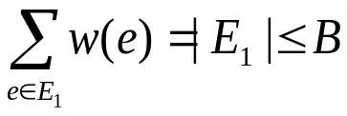














证明新问题是NPC问题的方法(9)
如果 为 的一个精确覆盖，则取 ，其中
，
由于每个 恰好出现在 的某个三元子集里，故 是连通的无圈
图，因而是一棵树。而且 。注意到 ，且 ，
由此知Steiner树问题的回答为“是”。
反之，若 为 的一棵Steiner树， ，则每个
都是 的顶点。不妨设每个 都是 的叶顶点，因为，
否则的话，顶点 的度数大于1，及存在边
删去其中一条边，如 。由于 ， 不可能都属于 ，
否则 包含有圈，将不属于 的那条边添入 得到另一棵树 ，它
是总权值未变的Steiner树。但这棵树包含X中的顶点作为叶顶点的
个数比 的多，这样做下去，必然找到一棵Steiner树，在其上，所
有X中的顶点都是叶顶点。再由连通性，每个 恰好和某一个 在
中邻接，令 ，则 显然是 的一个精确覆盖

Slide 53






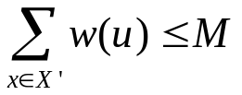
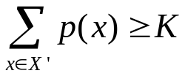

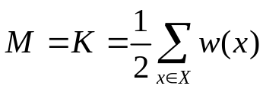


证明新问题是NPC问题的方法(10)
例4 证明 0/1背包判定问题是NPC问题
例：给定一个有限集合 ，对每一个 ，对应一个值
和相应的值 。另外，还有一个容量约束 和一个价值目
标 。
问：是否存在 的一个子集 , 使得 ，而且
显然，0/1背包问题是NP问题。 现在，我们考虑特殊的 0/1 背包
问题：对所有的 有 , 且取 。
显然，这个0/1背包判定问题回答为“是”当且仅当集合 的划分
问题回答为“是”。可见，划分问题恰是0/1 背包问题的特例。从而由划分问题是NPC问题推得0/1背包判定问题是NPC问题。

Slide 54














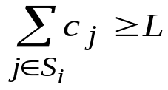
NP难问题(1)
图灵归约：设 和 是两个问题，称 可图灵归约为 ，记作 ，如果存在求解 的一个算法 ，它多次调用求解
的算法 作为其子程序。
库克归约：假设 ，且求解 的程序 每次调用求解 的子程序 均需用单位时间，若 为一个多项式时间确定算法。称 为从 到 的多项式归约。（也称库克归约）。
库克归约的定义不限于判定问题，也可适用于函数类问题（如最优化）。如果问题 可以归约到 ，则 至少和 一样难。
NP难问题：对于问题 ，如果存在一个NP完全问题 ，使得
可多项式时间图灵归约到 ，则称 是NP困难的。
NP难问题不要求是NP类问题。
第 重子集问题
例：已知整数 ；
问：存在 个不同的子集 ，使得对于
有 ？

Slide 55





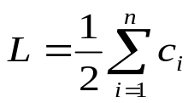













NP难问题(2)
利用划分问题(NP完全问题)证明第k最重子集问题是NP难问题
事实上，设 是划分问题的一般例子，假设我们已经
有个算法 可以用来解第 最重子集问题，则可设计出求解
划分问题的算法如下：
首先，若 为奇数，则立即推出回答问题否。现在，假定
是偶数，并令 ，用算法 作为子程序，按下列二分
搜索技术确定重至少是 的不同子集的数目 ：
1) 令 ；
2) 若 ，置 ，且停机；
3) 令 ，并调用算法 。
4) 若回答为“是”，则令 ，转2)；否则，令 ，转2)
以上过程通过恰好 次调用 ,即可找到 。至此，只需再调
用一次该算法即可给出所考虑划分问题例子的答案，即调用
。若该调用的答案为“是”，则S中所有重至少为L的子
集也必满足其重至少为L+1，因此，S没有重为L的子集，故对划分
问题的回答为“否”。相反，若该调用的回答为“否”，则意味着
存在

Slide 56
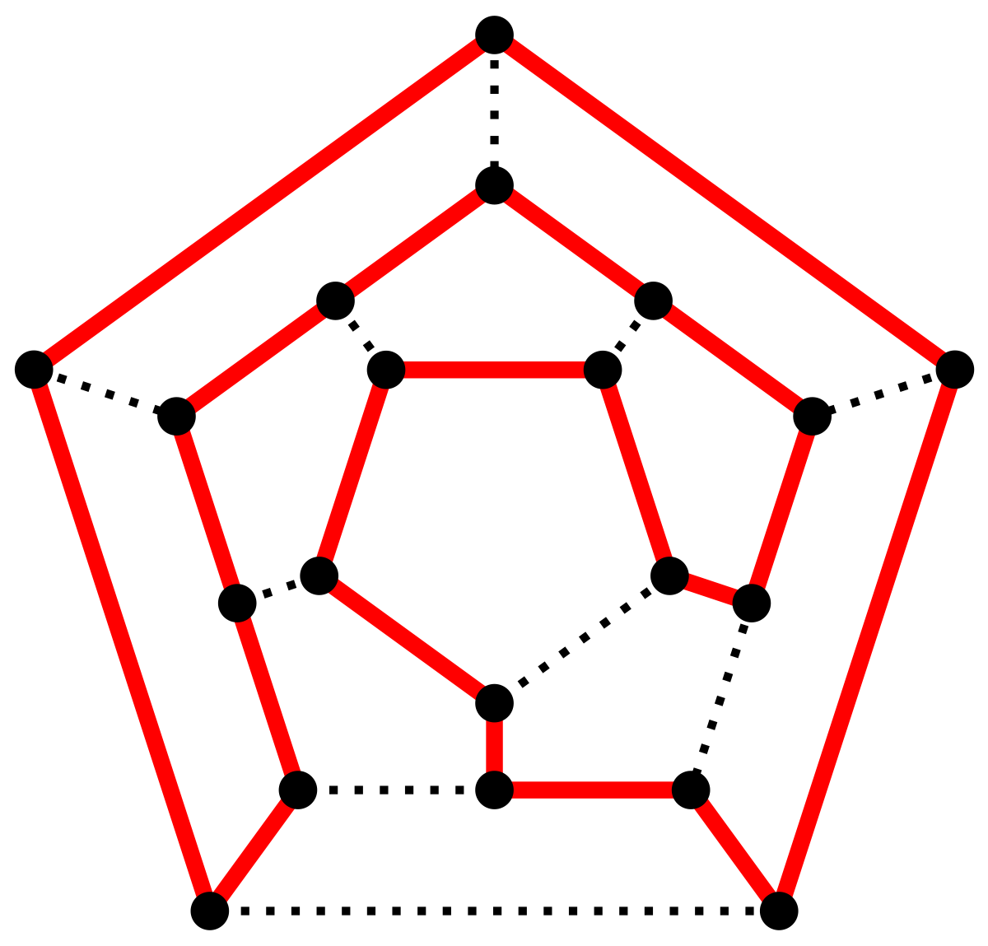
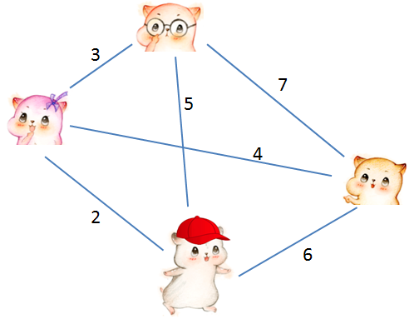
NP难问题(3)
某一个S的子集，使得其重为L，对划分问题的回答为“是”。
由上述迭代过程容易看出，若假设每次调用算法A只需要单位
时间，则以上即给出了求解划分问题的一个多项式时间算法。也
就是说，我们证明了划分问题可多项式时间归约到第k个最重子
集问题。
哈密尔顿回路问题和旅行商问题

Slide 57
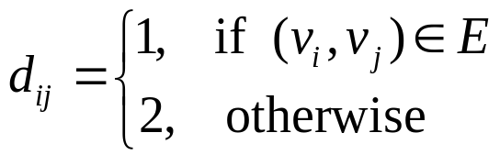
NP难问题(4)
旅行商问题是NP难问题
旅行商问题不是NP的。因为对其解的任一猜想，要检验它是
否是最优的，需要同所有其它的环游比较，这样的环游会有指数
多个，因而不可能在多项式时间内完成。
用图的Hamilton回路问题(NPC问题)证明旅行商问题是NP难的
已知无向图G=(V,E),|V|=n,构造其对应的旅行商问题如下：
这一变换可以在多项式时间内完成，而且，图G有Hamilton回路
的充要条件是上述构建的旅行商问题有解，且其解对应的路程长
度为n。故我们证明了对称旅行商问题是NP困难的

Slide 58
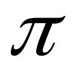
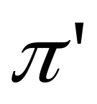
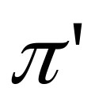

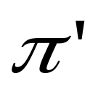


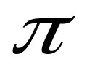
NPC和NP难证明的思想
证明一个问题 是NPC的，需要找到一个已知的NPC问题 ，将 多项式时间变换到 上。因为所有NP问题可多项式时间变换到 ，进而可多项式变换到 。
证明一个问题 是NP难的，需要找到一个已知的NPC问题 ，将 多项式时间图灵归约到 上。因为若 有多项式时间算法，则 也有多项式时间算法，反之则不一定成立，故 至少和 一样难。

Slide 59

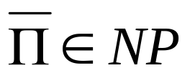
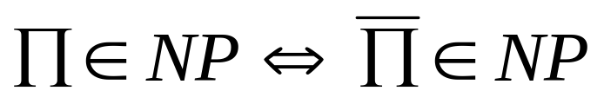
关于NP和co-NP
co-NP: 一个问题 当且仅当其补问题 。即，coNP问题的否定回答可在多项式时间内被验证。
如果NP=coNP
  NP类在补运算下是封闭的，
  一个NP问题无解的回答将有一个简短的certificate。

Slide 60
复杂类之间的可能关系
P=NP=co-NP
Co-NP
P=NP
∩co-NP NP
NP=co-NP
Co-NP
NP∩co-NP NP
P
P

Slide 61
P和NP的思考
哲学意义
  P vs. NP可被看成是图灵机模型中的非确定性的能力问题。
  一个普遍现象：验证答案的正确性比得到答案容易得多。为了确保找到NP问题的正确答案，算法似乎不可避免地要在指数增长的解空间中进行穷尽搜索。 P vs. NP回答了穷尽搜索是否在一般意义上可被避免。

Slide 62
P和NP的思考（2）
如果P=NP
  数学家们能够被有效的定理发现程序所取代（Kurt Godel, 1956）
  科学家能够用程序自动化地找到最有效地解释实验数据的最短理论（根据奥卡姆剃须刀原理，最简单的理论最有可能是对的）。此外，计算机视觉、自然语言理解等机器学习任务变得非常容易。
  随机算法再无必要
  数字领域无隐私，公钥加密系统易破解。

Slide 63

Clay数学研究所千年大奖
        Millennium Prize Problems ; $ 1000 000 per problem
P versus NP
The Hodge Conjecture
The Poincaré Conjecture
The Riemann Hypothesis
Yang-Mills Existence and Mass Gap
Navier-Stokes Existence and Smoothness
The Birch and Swinnerton-Dyer Conjecture

